Slide 1
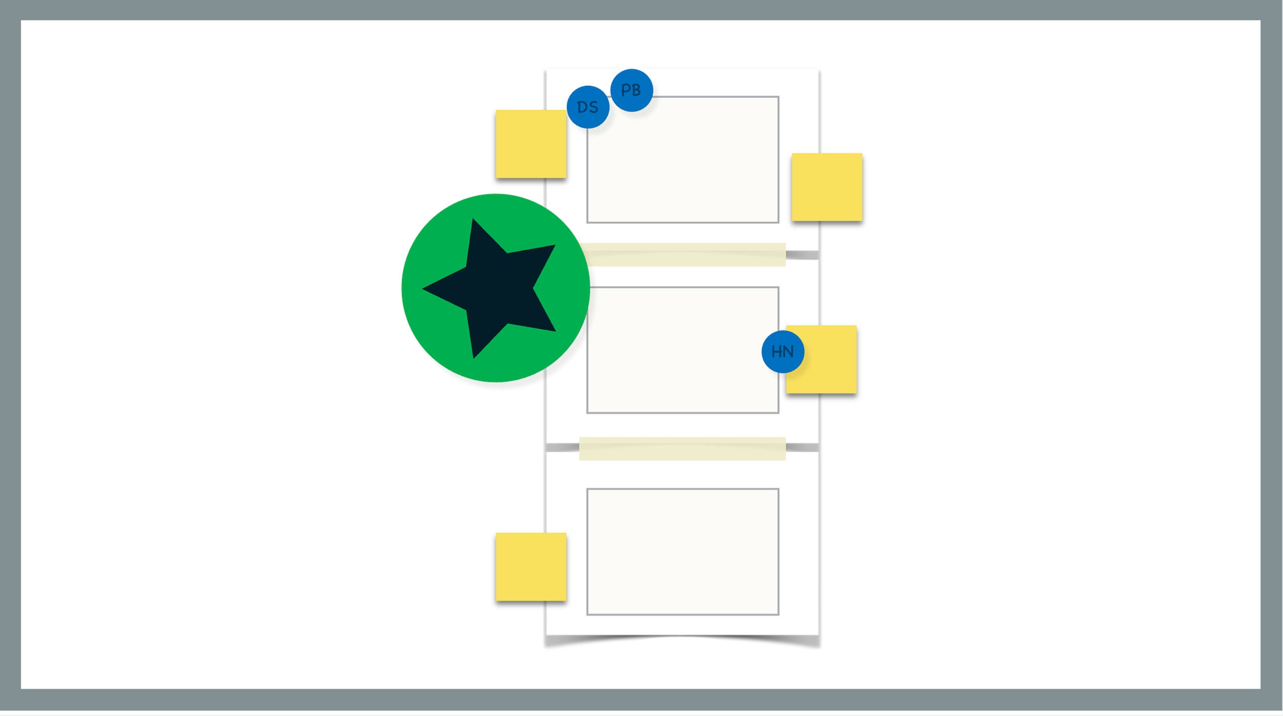
VOTE DU DÉCIDEUR

Slide 2
Le vote du décideur permet au décideur de choisir les idées et la direction à suivre par le groupe.

Slide 3
C’est la responsabilité de chacun d'informer le décideur de son intérêt.

Slide 4
Le décideur reçoit un gros vote avec une étoile dessus. Si nécessaire, plusieurs votes peuvent être attribués au décideur.

Slide 5


EXERCICE
PB
Le décideur prend 5 minutes pour réfléchir.
DS
HN

Slide 6
EXERCICE
PB
Le décideur prend 5 minutes pour réfléchir.
Lorsqu'il est prêt, le décideur peut placer son vote spécial sur un concept (et expliquer son choix à l'équipe)
DS
HN

Slide 7
« Il s'agit de parier à essayer quelque chose. »
(On ne peut être 100% certain. C’est pour ça que tester un concept est si important !!)

